Slide 1
РОЗРОБКА КЛІЄНТ – СЕРВЕРНОЇ СИСТЕМИ ДЛЯ ОБЛІКУ РОБОЧОГО ЧАСУ ПРАЦІВНИКА. ЧАСТИНА 1: «СЕРВЕРНА ЧАСТИНА»
Лавринишин А. С. 1КІ-14СП
Керівник:
доц. каф. ОТ, к.т.н. Кадук О.В.

Slide 2
Мета, об’єкт і предмет дослідження
Метою даної роботи є забезпечення обліку часу серверної частини клієнт-серверної системи для обліку робочого часу працівника шляхом розробки.
Об’єктом даного дослідження є процес обліку робочого часу працівника на підприємстві.
Предметом даного дослідження є методи та засоби використання часу працівником у робочий період.
Проблема неефективного використання робочого часу актуальна для кожного роботодавця.

Slide 3
Завдання
1. Провести аналіз предметної області;
2. Спроектувати структурну схему сервернеї частини;
3. Спроектувати UML-діаграму класів з використанням шаблонів проек-тування
4. Проектувати та реалізувати базу даних.
5. Розробити модулі ядра серверної частини.

Slide 4
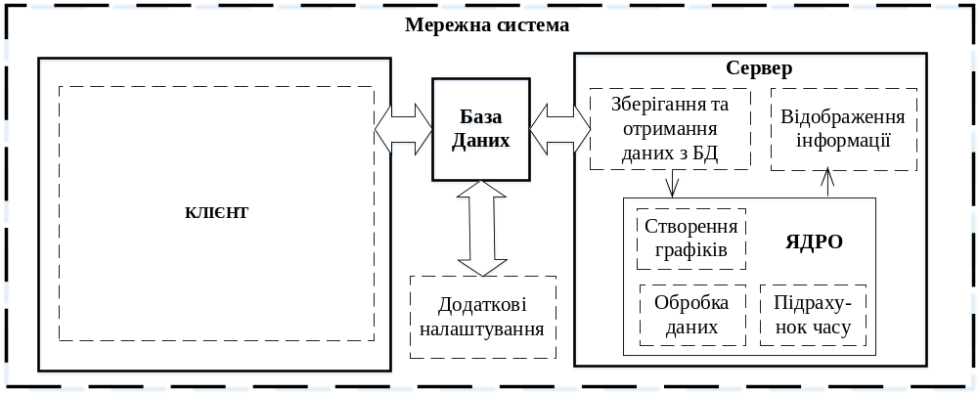
Структурна схема

Slide 5
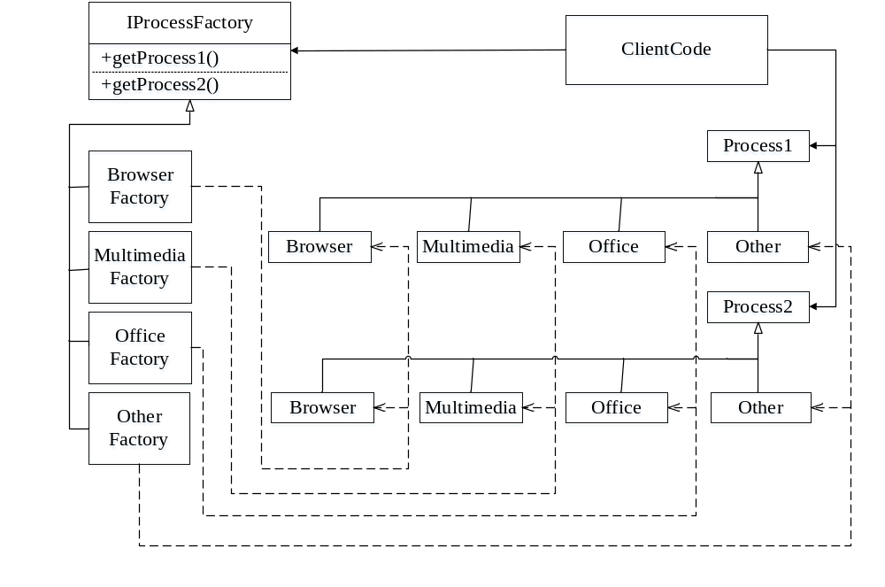
UML діаграма по шаблону AbstractFactory

Slide 6
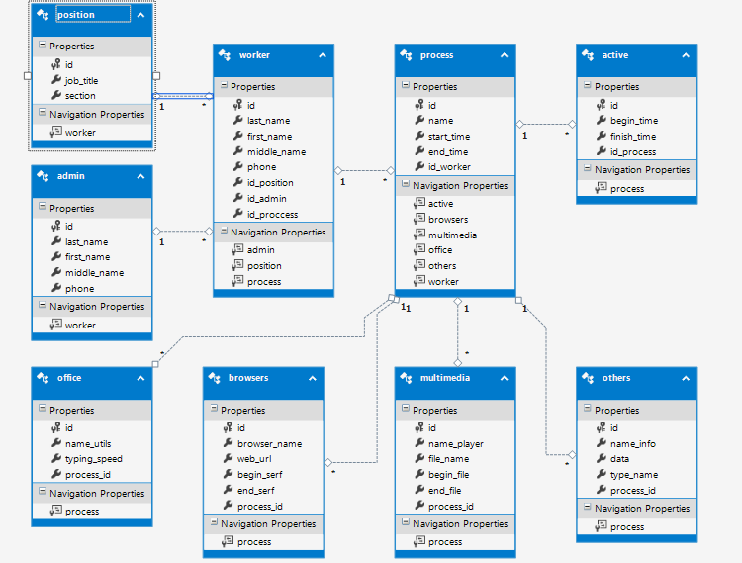
Схема бази даних

Slide 7
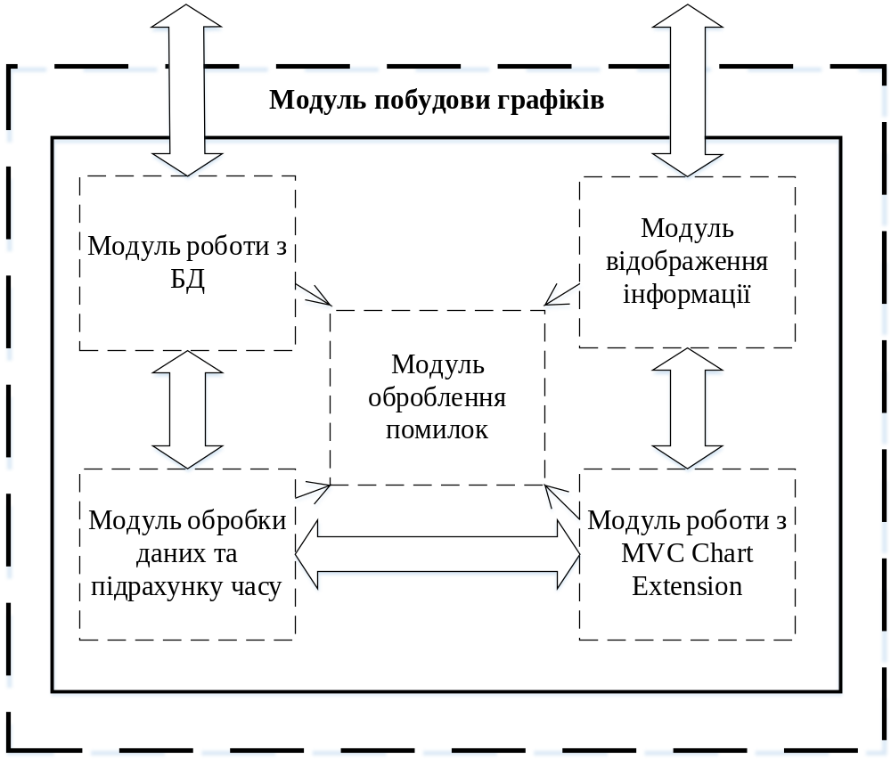
Структурна схема модулю відображення графіків

Slide 8
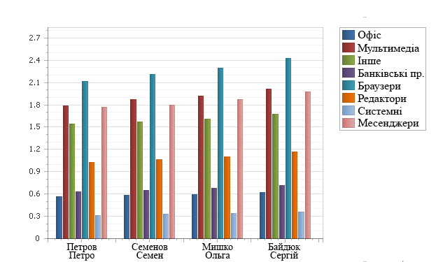
Відображення графіків

Slide 9
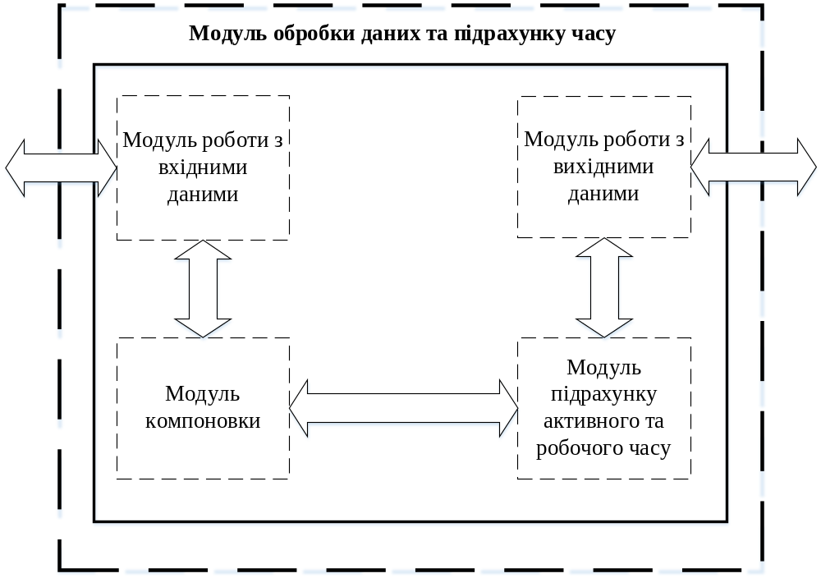
Структурна схема модулю обробки даних та підрахунку часу

Slide 10
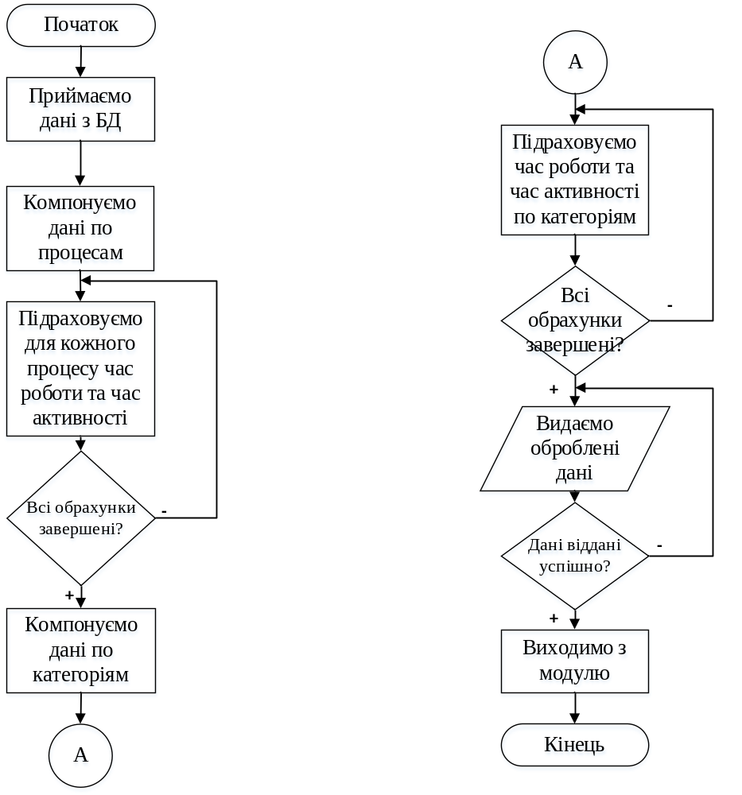
Алгоритм роботи модулю обробки даних та підрахунку часу

Slide 11
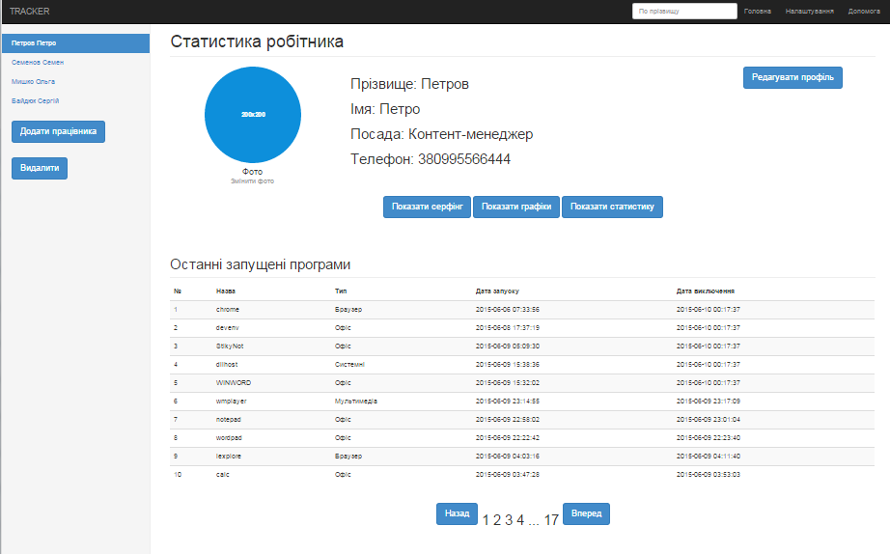
Адміністративна панель

Slide 12
Економічна частина
Проаналізувавши результати проведених розрахунків, можна зробити висновок, що нова розробка є економічно ефективною та доцільною.
На підтвердження економічної доцільності розробки свідчить:
- економічний ефект на експлуатаційних витратах для споживача, який становить ΔЕ =115,68 (грн./рік.)
- економічний ефект на ціні, для споживача, який становить ΔЦ = 253,2(грн.).
Термін окупності витрат для виробника складає Т_{о}=0,25 року, що підтверджує економічну ефективність розробки.

Slide 13
Висновки
Визначено актуальність розробки
Проведений огляд аналогів серверних частин систем для обліку часу
Спроектувано структурну схему сервернеї частини та UML-діаграму класів з використанням шаблонів проектування
Сроектувати та реалізувати базу даних. Реалізовано базу даних за допомогою СУБД MySQL та мови запитів SQL.
Розроблено модулі ядра серверної частини.
Проведено тестування серверної частини

Slide 14
ДЯКУЮ ЗА УВАГУ!

